Slide 1

Μαθαίνω Ελληνικά
6. Σχολικά αντικείμενα
Δρ Ελένη Χαραλάμπους

Slide 2


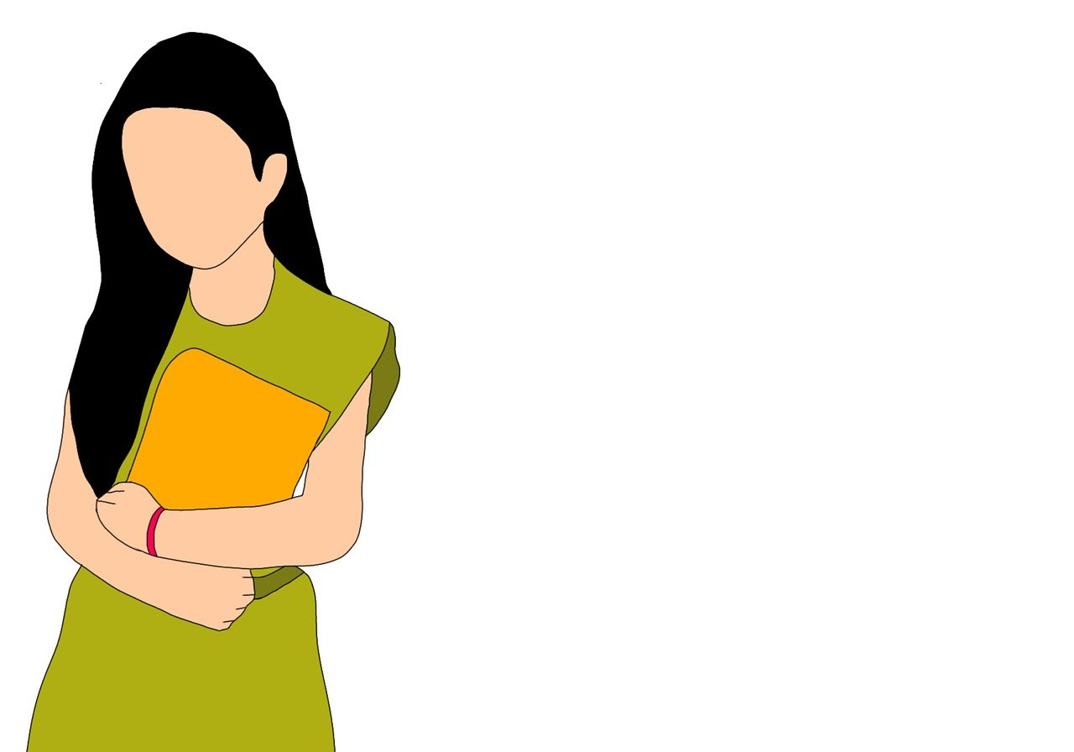

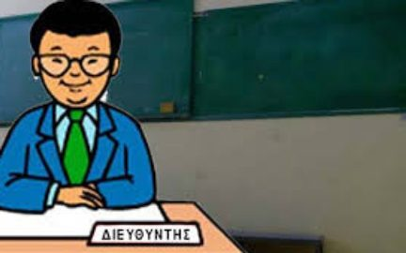

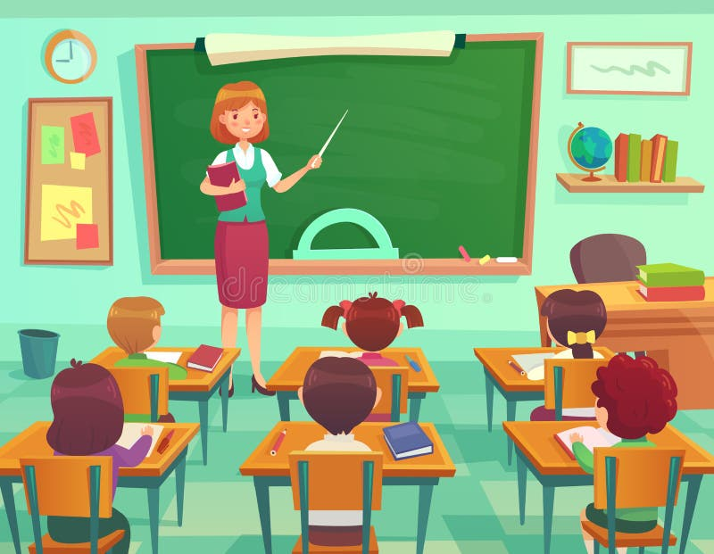
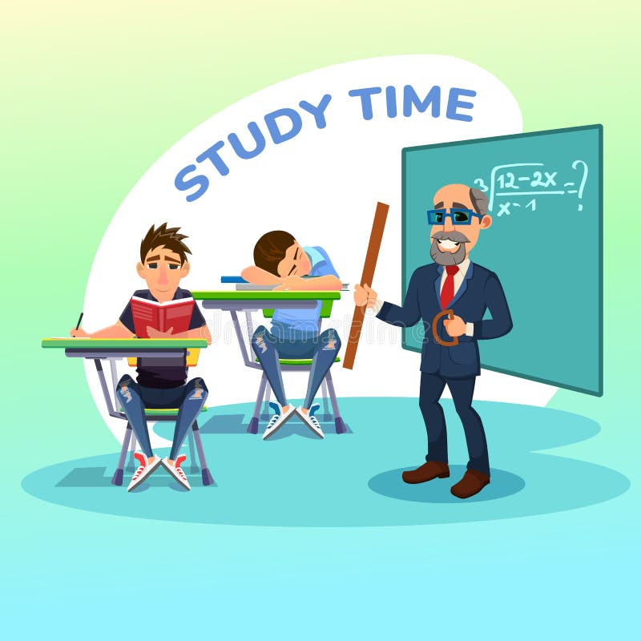
δημοτικό
γυμνάσιο
Ημερομηνία :
δάσκαλος / δασκάλα
καθηγητής / καθηγήτρια
διευθυντής / διευθύντρια
διευθυντής / διευθύντρια

Slide 3
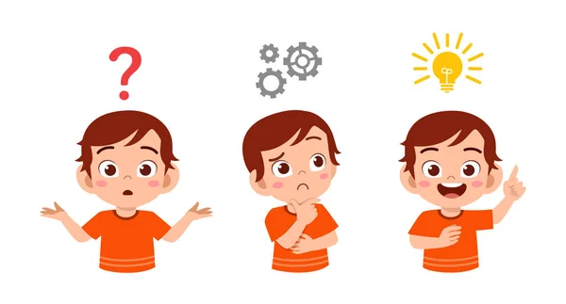

Slide 4
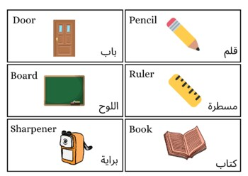

Slide 5


Slide 6
μολύβι
πόρτα
χάρακας
πίνακας
ξύστρα
βιβλίο

Slide 8
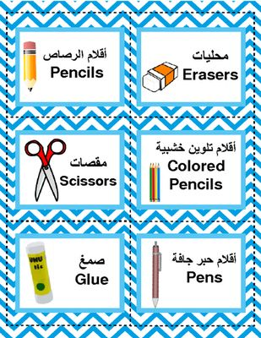

Slide 10
μολύβι
σβηστήρι/γόμα/ γομολάστιχα
ψαλίδι
χρωματιστά
κόλλα/γόμα
στιλό/πένα

Slide 12
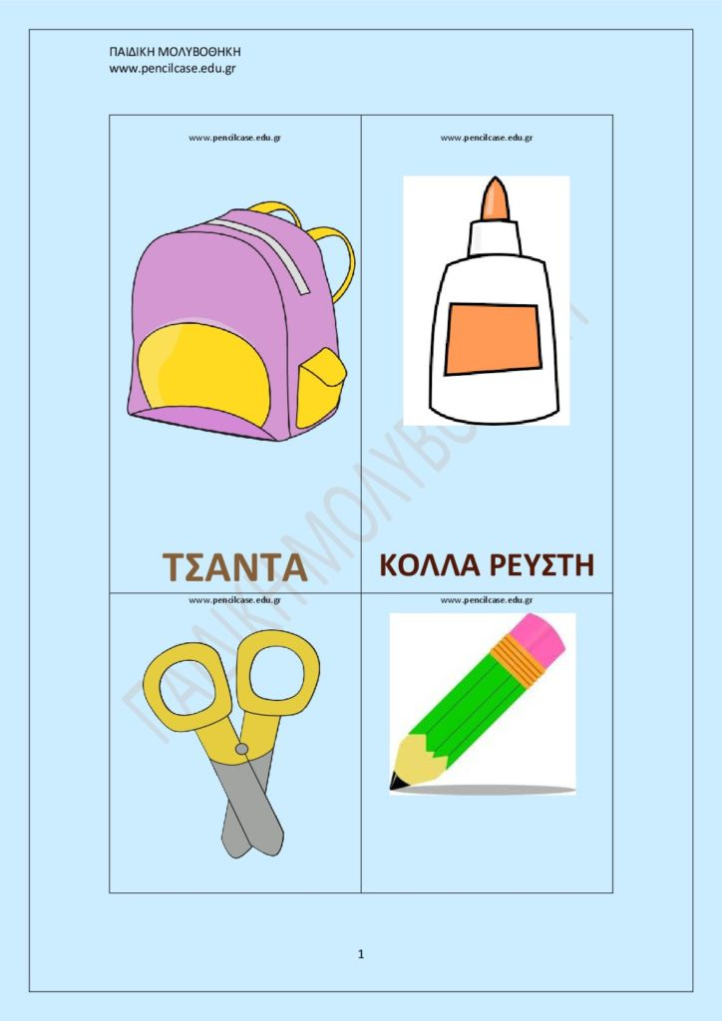

Slide 14
μολύβι
ψαλίδι

Slide 16
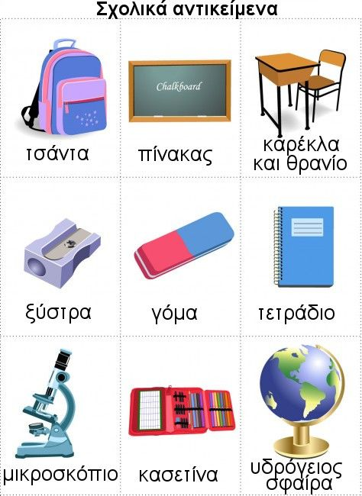

Slide 20
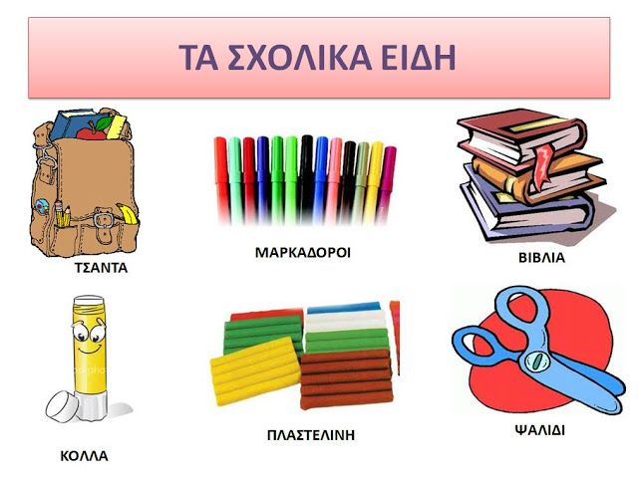

Slide 23
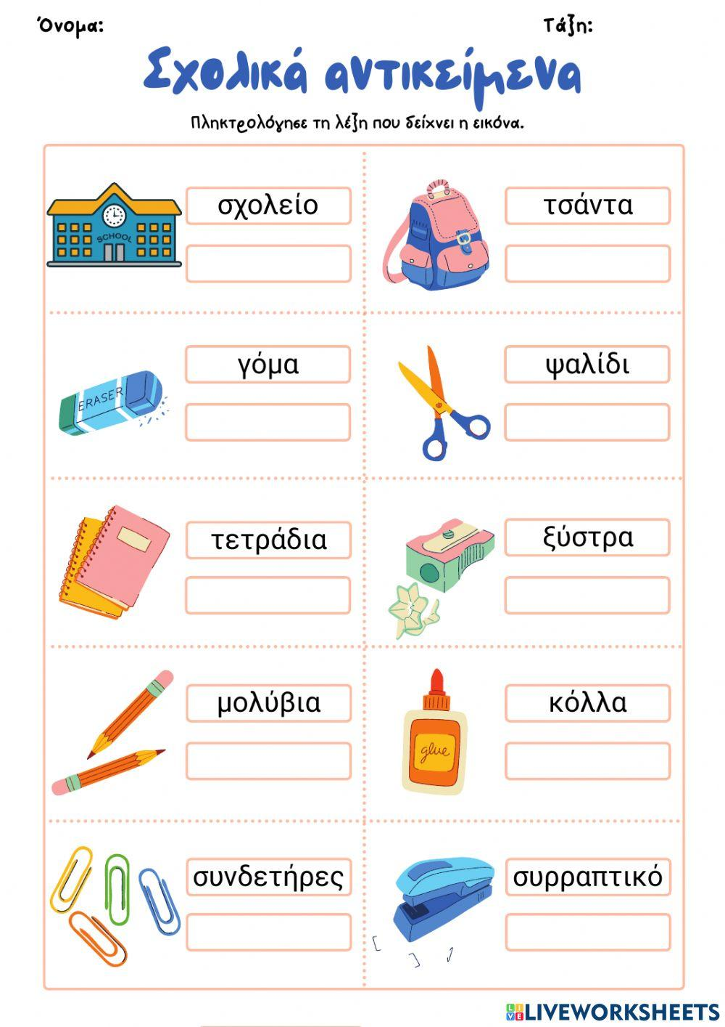

Slide 24
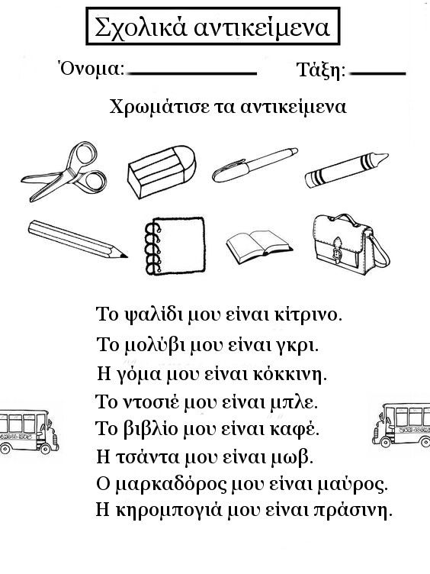
7
1
3
5
6
2
4
8

Slide 25

Παραγωγή προφορικού λόγου

Slide 26
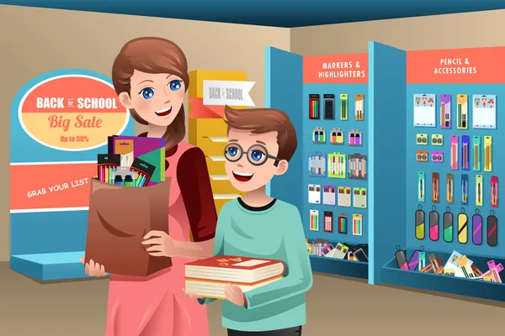
Χρειάζομαι __________________
Τι χρειάζεσαι για το σχολείο;

Slide 27

Διάλειμμα
Διάλειμμα
Διάλειμμα
Διάλειμμα
Διάλειμμα

